Slide 1
オンライン臨床教育評価 システム
PG-EPOC
E-POrtfolio of Clinical training
【 指導医用マニュアル 】

Slide 2
「指導医」メニューの操作方法
C O N T E N T S
〈研修医の評価〉
評価依頼の確認
3
研修医評価票I／II／III
5
mini-CEX/DOPS/CbDの登録／参照
7
基本的臨床手技の登録／参照
8
〈研修記録の参照〉
研修履歴の確認
9
経験症候／疾病・病態の記録
10
mini-CEX/DOPS/CbDの参照
12
その他の研修活動の記録
13
フィードバック参照
14
一般外来研修の参照
15
〈連絡〉
研修医へのコメント ・ 指導医間申し送り
16
研修プログラムへのフィードバック
17

Slide 3
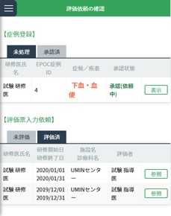
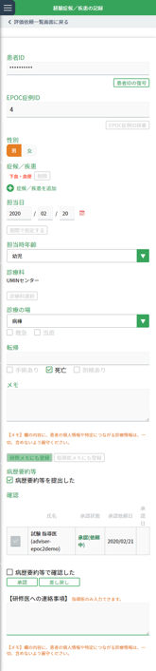
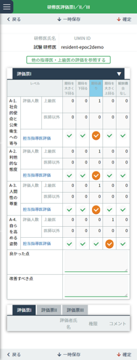
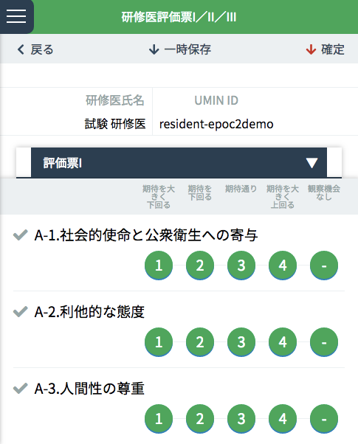
〈研修医の評価〉
評価依頼の確認
< 評価依頼の確認画面 >
表示切替エリア
症例一覧エリア
表示切替エリア
評価票一覧エリア
< 症例承認 / 閲覧画面 >
< 評価票入力 / 閲覧画面>
評価対象研修医 情報エリア
評価票選択エリア
研修医入力データ
表示エリア
評価票入力エリア
< 評価票入力画面：上級医 >
保存メニュー
指導医入力エリア

Slide 4
研修医からの評価依頼の確認を行います。
< 評価依頼の確認画面 > では、研修医から依頼のあった症例登録の確認依頼・評価票入力依頼が一覧表示さ れます。
「表示切替エリア」で、未処理 / 未評価の一覧と承認済/ 評価済の一覧表示を切替できます。
登録症例の承認・差し戻し
< 評価依頼の確認画面> の「症例一覧エリア」から承認を行う症例を選択し、「 表示」ボタンをクリックします。
< 症例承認 / 閲覧画面> が表示されます。
「研修医入力データ表示エリア」の内容を確認し、登録症例のデータとして正しいデータが登録されているか確 認を行います。
確認後、「 指導医入力エリア」で「承認」ボタンまたは「差し戻し」ボタンをクリックします。
研修医への連絡事項がある場合は「研修医への連絡事項」へ入力します。なお、「 承認」後は研修医への連絡 事項は入力できなくなりますのでご注意ください。
承認した症例の確認
1. < 評価依頼の確認画面> の「表示切替エリア」で、「 承認済」をクリックします。 2.「症例一覧エリア」に承認済みの症例一覧が表示されます。
閲覧したい症例を選択し、「 表示」ボタンをクリックします。
3. 選択した症例の < 症例承認 / 閲覧画面> が表示されます。
すで承認した症例は、情報の変更や更新はできません。
■評価票の入力
< 評価依頼の確認画面 > の「評価票一覧エリア」から、承認を行う研修医を選択し、「 表示」ボタンをクリッ クします。
選択した研修医の < 評価票入力/ 閲覧画面> が表示されます。
「評価対象研修医情報エリア」で入力対象の研修医に間違いがないか確認ください。 3.「評価票入力エリア」で、評価項目ごとに担当指導医評価を入力します。
入力したい評価票を変更する場合は、「 評価票選択エリア」で評価票を選択します。
4. 入力後は、「 保存メニュー」の「確定」をクリックします。
入力途中で中断する場合は、「 一時保存」をクリックすると一時保存できます。

Slide 5
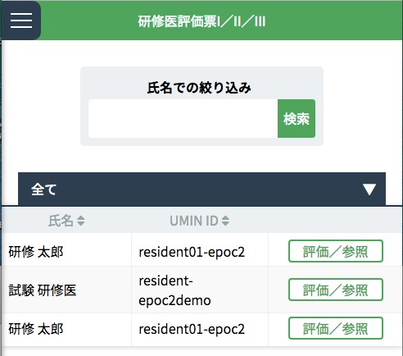
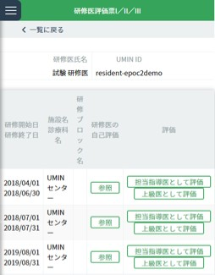
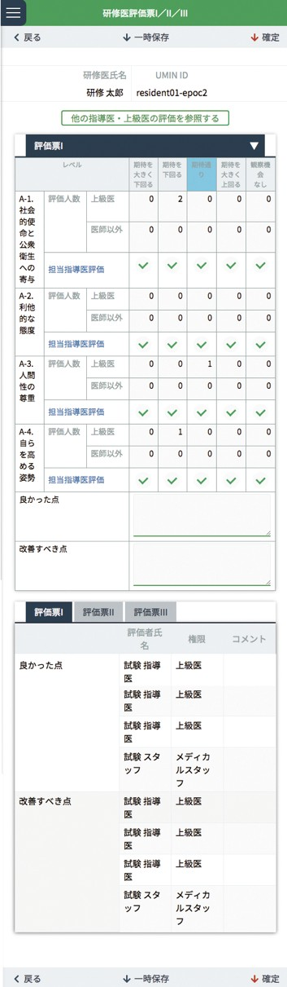
〈研修医の評価〉
研修医評価票I／II／III
< 研修医一覧画面>
研修医絞り込みエリア
研修医一覧
< 研修医詳細情報画面 >
< 評価票入力画面 >
評価対象研修医
評価対象研修医
情報エリア
情報エリア
評価票選択エリア
評価票入力エリア
研修ブロック 選択エリア
他スタッフコメント
保存メニュー

Slide 6
< 研修医一覧画面> では、研修医の一覧が表示されます。
「研修医絞り込みエリア」にて研修医の絞り込みが可能です。
研修医の研修ブロックごとの評価票の確認および評価が行えます。
研修医評価票の入力
< 研修医一覧画面 > の「研修医一覧」から評価票を入力したい研修医の行にある「評価／参照」ボタンをクリッ クします。
表示されている研修医が多い場合は、「 研修医絞り込みエリア」にて氏名や、あいうえお順での絞り込みができ ます。
< 研修医詳細情報画面> が表示されます。
「評価対象研修医情報エリア」の情報から、選択した研修医に誤りがないか確認ください。
「研修ブロック選択エリア」に、選択した研修医が履修した研修ブロックの一覧が表示されます。評価票を入力 したい研修ブロック行にある「担当指導医として評価」または「上級医として評価」をクリックします。
担当指導医として登録されている場合は「担当指導医として評価」のみ選択できます。 担当指導医以外は「上級医として評価」のみクリックできます。
-----------------------------------------------------------------------------------------
担当指導医と上級医 ;
研修医の研修スケジュールの設定時に担当指導医として登録した場合、EPOC2 では担当指導医として登録されていま す。１人の研修医に 1 研修ブロックに登録できる担当指導医は１名です。担当指導医以外が研修医評価票を入力す る場合は上級医として入力します。
-----------------------------------------------------------------------------------------
選択した研修医の研修ブロックの < 評価票入力画面> が表示されます。
「評価票入力エリア」の各項目のチェックをクリックし、評価票を入力します。
「評価票選択エリア」を使って、入力する評価票を切替できます。
また、「 他スタッフコメントエリア」には、上級医やメディカルスタッフが評価票入力時にコメントした内容が表 示されます。 （担当指導医のみの機能となります。）
入力後は、「 保存メニュー」にある「確定」をクリックし、入力した評価内容を登録します。入力途中で一時保 存する場合は、「 一時保存」をクリックします。

Slide 7
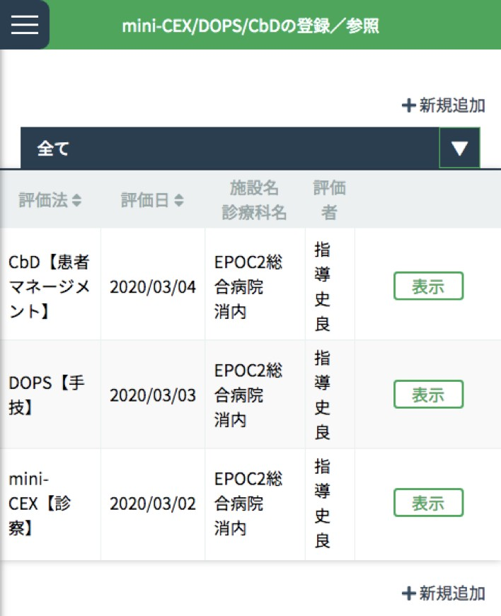
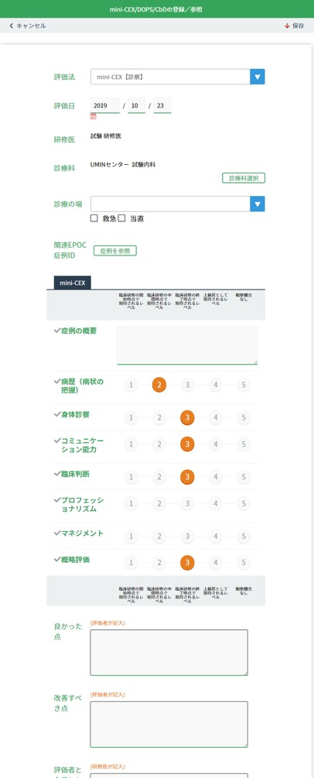
〈研修医の評価〉
mini-CEX/DOPS/CbDの登録／参照
< 評価一覧画面 >
< 評価入力画面 >
保存ボタン
評価軸選択エリア
診
療科選択エリア
評価入力エリア
mini-CEX/DOPS/CbD による評価を登録します。
mini-CEX/DOPS/CbD による評価の登録
< 評価一覧画面 > の< 診療科選択エリア > から評価対象を選択し、「 表示」ボタンをクリックします 。
選択した評価対象の < 評価入力画面> が表示されます。
< 評価入力エリア > の各項目を入力します。
全ての項目を入力後、< 保存メニュー> の「登録」ボタンをクリックし、保存します。

Slide 8
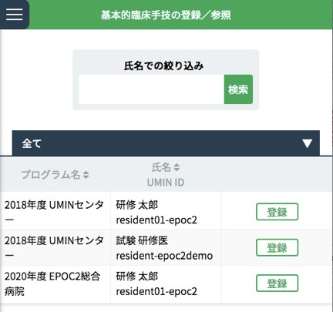
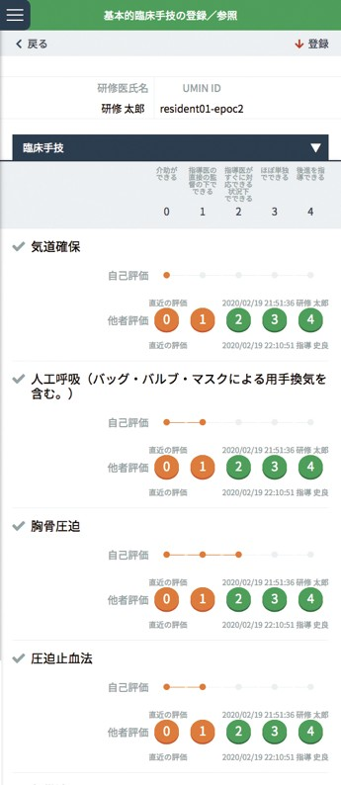
〈研修医の評価〉
基本的臨床手技の登録／参照
< 研修医一覧画面>
< 基本的臨床手技入力画面>
保存ボタン
研修医絞り込みエリア
評価対象研修医
情報エリア
評価軸選択エリア
研修医一覧
評価入力エリア
基本的臨床手技の登録は、各研修医の臨床手技 / 検査手技 / 診療録の評価を入力します。 基本的臨床手技の評価は、研修プログラム全体を通して同一の評価を使用します。
各評価項目は、研修医本人の自己評価と、他者評価の２評価で成り立ちます。 他者が評価するたびに、他者評価は上書きされ最新の入力が表示されます。
基本的臨床手技評価の登録
< 研修医一覧画面 > の「研修医一覧」から評価したい研修医の行にある「基本的臨床手技の登録 」ボタンをクリックします。
< 基本的臨床手技入力画面> が表示されます。
「評価対象研修医情報エリア」の情報から、選択した研修医に誤りがないか確認ください。
「評価入力エリア」の各項目の他者評価欄に評価を入力します。
「評価軸選択エリア」を使って、臨床手技 / 検査手技 / 診療録を切替できます。
入力後は、「 保存メニュー」にある「登録」をクリックし、入力した評価内容を登録します。

Slide 9
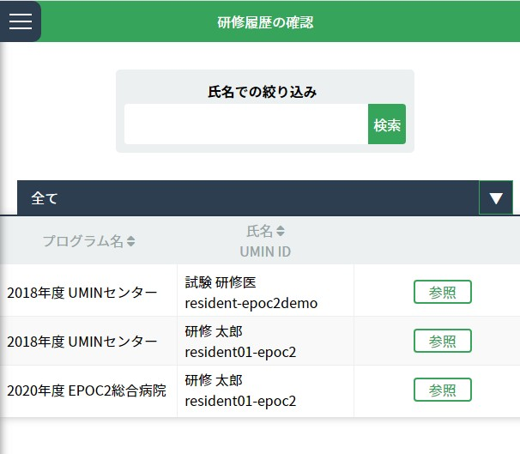
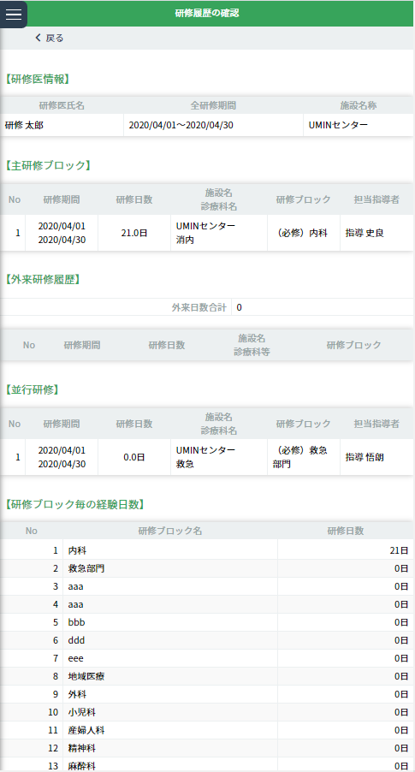
〈研修記録の参照〉
研修履歴の確認
< 研修医一覧画面>
< 研修履歴の確認画面>
研修医絞り
込みエリア
研修医一覧
研修医の研修履歴を確認します。
■研修履歴の確認
< 研修医一覧画面> には、研修プログラム名と研修医の氏名が一覧表示されています。
表示されている研修医が多い場合は、「 研修医絞り込みエリア」にて氏名や、あいうえお順での絞り込みができ ます。
研修履歴を確認したい研修医を選び、右側にある「参照」ボタンをクリックしてください。 その研修医の< 研修履歴の確認画面> が表示されます。
< 研修履歴の確認画面> では「、 研修医情報」「 主研修ブロック」「 外来研修履歴」「 並行研修」そして「研修ブロッ ク毎の経験日数」の確認ができます。
確認が終わったら、「 戻る」ボタンをクリックします。

Slide 10
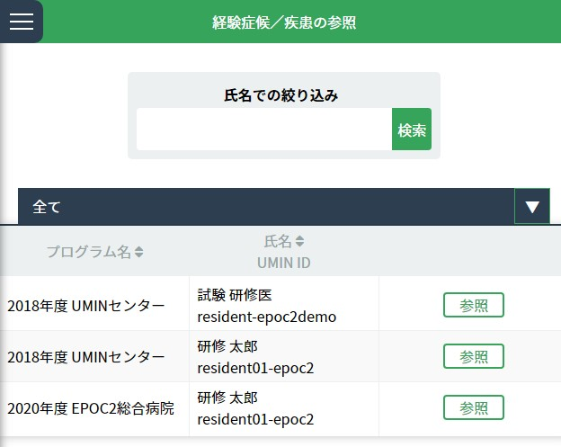
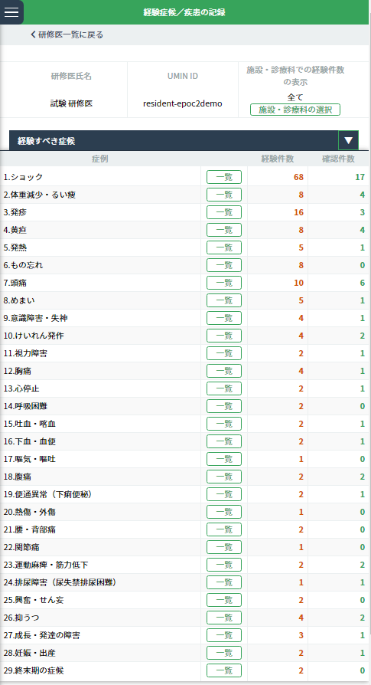
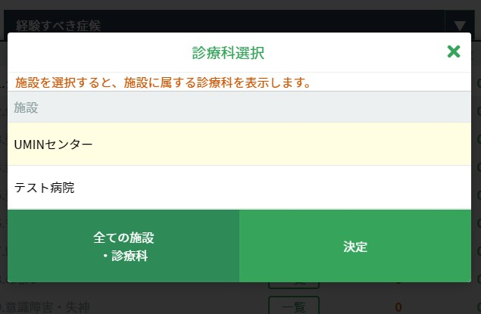
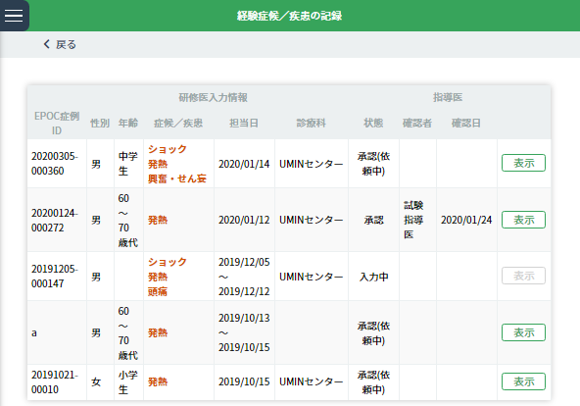
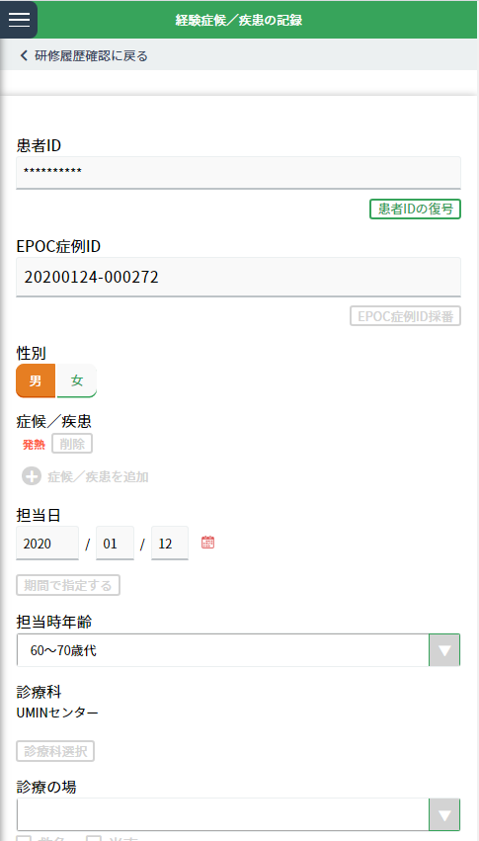
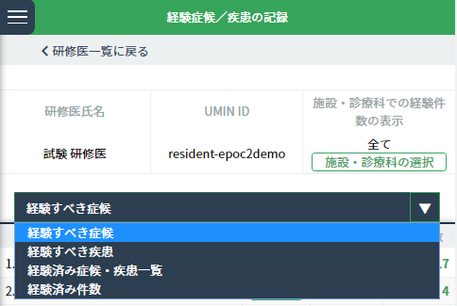
〈研修記録の参照〉
経験症候／疾病・病態の記録
< 研修医一覧画面>
< 経験症候／疾病・病態の参照画面 >
施設・診療科選択エリア
研修医絞り
込みエリア
表示切替エリア
研修医一覧
< 施設・診療科の選択画面 >
< 経験症候／疾病・病態の一覧画面 >
< 経験症候／疾病・病態の表示画面 >
< 施設・診療科選択画面 >
施
設・診療科選択エリア
表示切替エリア

Slide 11
研修医が経験した症候／疾病・病態の記録を確認します。
経験症候／疾病・病態の記録確認
< 研修医一覧画面 > から、参照したい研修医を選んでください。
表示されている研修医が多い場合は、「 研修医絞り込みエリア」にて氏名や、あいうえお順での絞り込みができ ます。
確認したい研修医の行にある「参照」ボタンをクリックしてください。 当該研修医の< 経験症候／疾病・病態の参照画面> が表示されます。
初期設定では全ての施設・診療科の症例が表示されています。
表示する施設・診療科を絞り込む場合は、「 施設・診療科の選択」ボタンをクリックします。
< 施設・診療科選択画面 > が開きますので、施設→診療科の順で選択状態にして右下の「決定」ボタンをクリックします。
再び全ての施設・診療科を表示させるには、左下の「全ての施設・診療科」ボタンをクリックします。
経験すべき症候／経験すべき疾病・病態
「表示切替エリア」で「経験すべき症候」タブと「経験すべき疾病・病態」タブを切り替えられます 。症候は２９項目、疾病・病態は２６項目が一覧表示されています。
経験済み項目は強調表示され、症例ごとの経験件数／指導医による確認件数が確認できます。
症例の欄にある「一覧」ボタンをクリックすると < 経験症候／疾病・病態の一覧画面> が表示されます。
右端の「表示」ボタンをクリックすると < 経験症候／疾病・病態の表示画面 > が開きます。患者／症例／診療につい ての情報、指導医による確認状況などが確認できます。
患者ID が非表示になっている場合は、「 患者ID の復号」ボタンを押してパスワードを入力すると表示されます。 患者ID の復号パスワードは研修医が管理しているので、患者ID を参照する際は研修医に確認を行ってください。
確認を終えたら「研修履歴確認に戻る」をクリックしてください。
経験済み症候・疾病・病態一覧／経験済み件数グラフ
< 経験症候／疾病・病態の参照画面> にある「経験済み症候・疾病・病態一覧」タブでは、全ての経験済み症例の研修履歴 が一覧で確認できます。
「表示」ボタンをクリックすると先程と同じ詳細記録が開きます。
「経験済み件数」タブでは、経験済み症例の件数をグラフで確認できます。

Slide 12
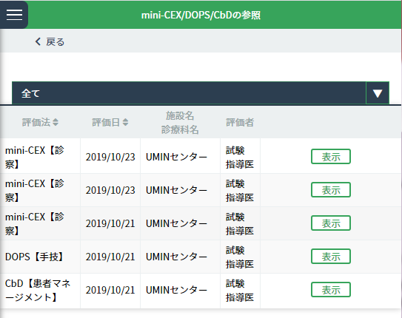
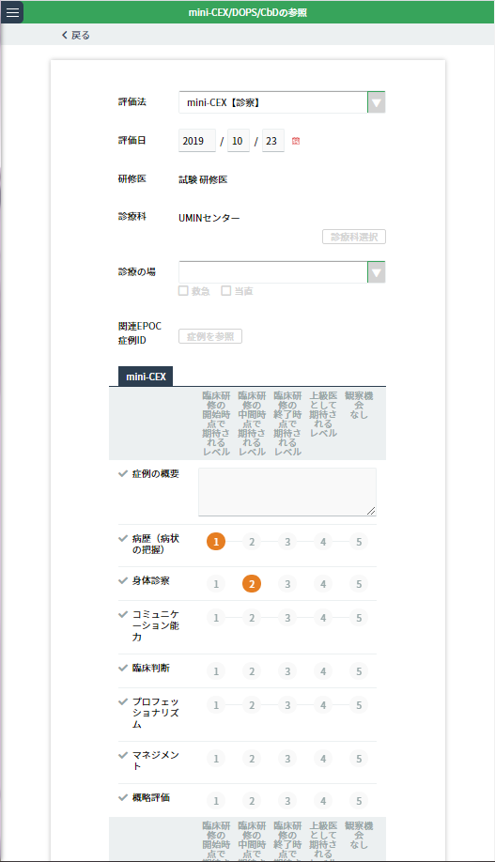
〈研修記録の参照〉
mini-CEX/DOPS/CbDの参照
<mini-CEX/DOPS/CbD の参照画面>
<mini-CEX/DOPS/CbD
詳細画面>
表示切替エリア
研
修医一覧
指導医が登録した mini-CEX/DOPS/CbD のデータを参照します。
mini-CEX/DOPS/CbD の参照
研修医一覧から参照したい研修医を選んでください。
表示されている研修医が多い場合は「研修医絞り込みエリア」で氏名や、あいうえお順での絞り込みができます。
右端の「参照」ボタンをクリックします。
<mini-CEX/DOPS/CbD の参照画面> が開きます。
初期設定では全ての評価法が一覧表示されています。
「表示切替エリア」でタブを切り替えると、mini-CEX ／ DOPS ／ CbD 各評価法ごとの一覧を表示させることが できます。
行の右側にある「表示」ボタンをクリックします。
<mini-CEX/DOPS/CbD 詳細画面> が開きますので詳細を確認してください。

Slide 13
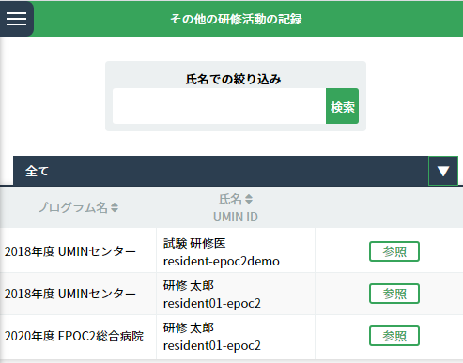
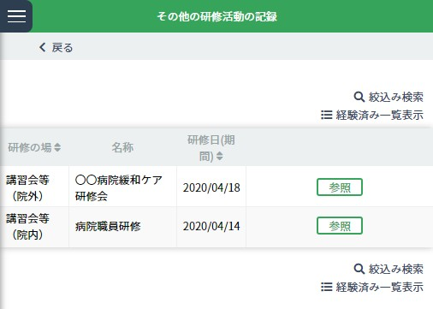
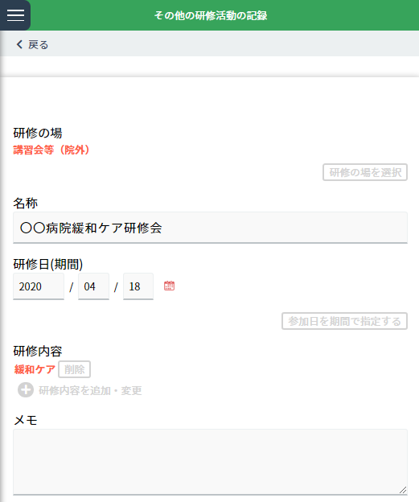
〈研修記録の参照〉
その他の研修活動の記録
< 研修医一覧画面>
< その他の研修活動一覧画面 >
研修医絞
り込みエリア
研修医一覧
< その他の研修活動の記録画面 >
研修医が経験した診療以外の研修活動を確認します。
その他の研修活動の参照
< 研修医一覧画面 > から参照したい研修医を選んでください。
表示されている研修医が多い場合は「研修医絞り込みエリア」で氏名や、あいうえお順での絞り込みができます。
確認したい研修医の行にある「参照」ボタンをクリックします。 3.< その他の研修活動の一覧画面 > が開きます。
確認したい研修活動の「参照」ボタンをクリックします。 4.< その他の研修活動の記録画面> が表示されます。
「研修の場、名称、研修日（期間）、研修内容、メモ」等が確認できます。 確認を終えたら「戻る」ボタンをクリックします。
< その他の研修活動の一覧画面 > では、既に把握している情報から検索することができます。「 絞り込み検索 」 をクリックして出てきた画面に研修名や日時など所定の情報を入力して「検索」をクリックしてください。
また「経験済み一覧表示」をクリックすると、当該研修医の経験した「その他の研修活動」を一覧、及び個別 に確認することができます。

Slide 14
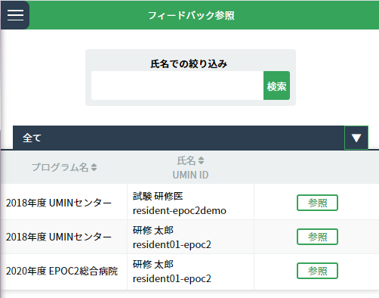
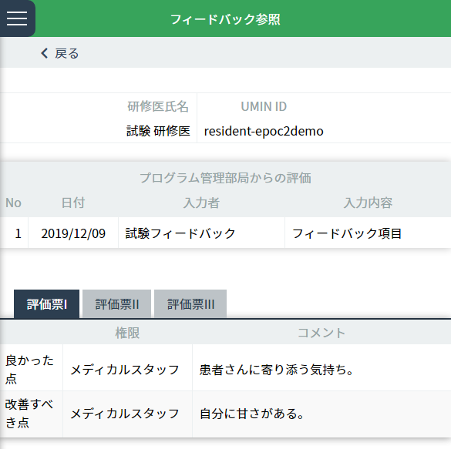
〈研修記録の参照〉
フィードバックの参照
< 研修医一覧画面>
< フィードバック参照画面 >
研修医絞
り込みエリア
研修医一覧
表示切替エリア
上級医やメディカルスタッフ等が評価票Ⅰ／Ⅱ／Ⅲに入力したフィードバックを参照します。
フィードバックの参照
< 研修医一覧画面 > から参照したい研修医を選んでください。
表示されている研修医が多い場合は「研修医絞り込みエリア」で氏名や、あいうえお順での絞り込みができます。
確認したい研修医の行にある「参照」ボタンをクリックします。
< フィードバック一覧画面 > が開きます。
上級医、メディカルスタッフ等が入力した「良かった点」「 改善すべき点」を確認できます。
「表示切替エリア」でタブを切り替えると、評価票Ⅰ／Ⅱ／Ⅲ それぞれに入力されたフィードバックを確認で きます。

Slide 15
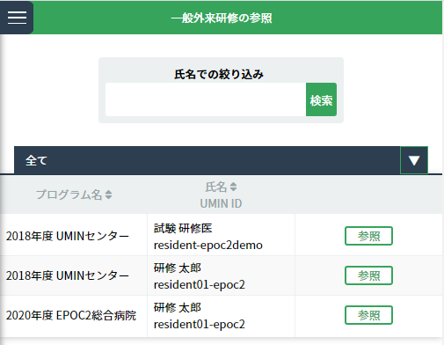
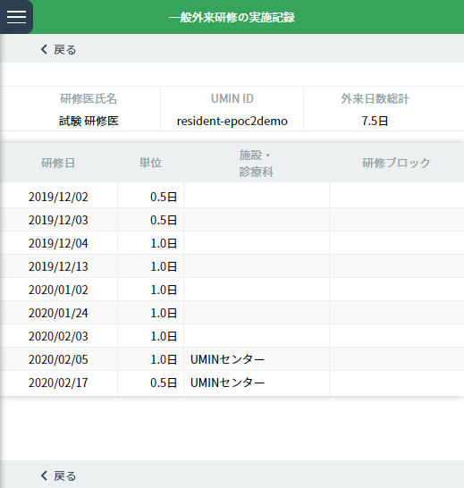
〈研修記録の参照〉
一般外来研修の参照
< 研修医一覧画面>
< 一般外来研修の参照画面>
研修医絞
り込みエリア
研修医一覧
研修医が経験した一般外来診療研修を参照します。
■一般外来研修の実施記録
< 研修医一覧画面 > から参照したい研修医を選んでください。
表示されている研修医が多い場合は「研修医絞り込みエリア」で氏名や、あいうえお順での絞り込みができます。
確認したい研修医の行にある「参照」ボタンをクリックします。
< 一般外来研修の実施記録画面 > が開きます。
画面上部で外来日数総計が、下部で研修日と単位が確認できます。 研修日毎に施設・診療科／研修ブロックが確認できます。

Slide 16
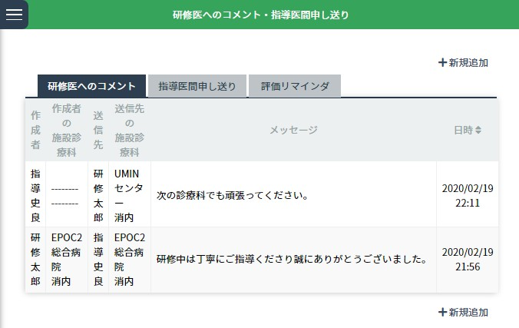
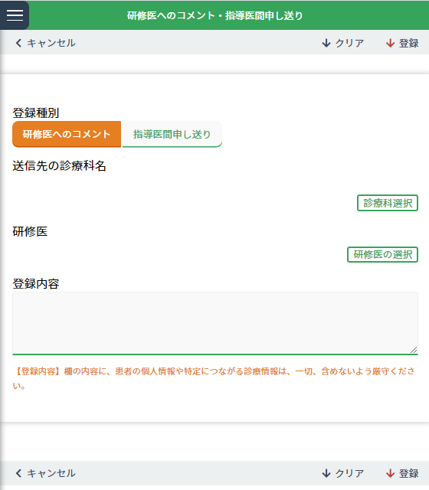
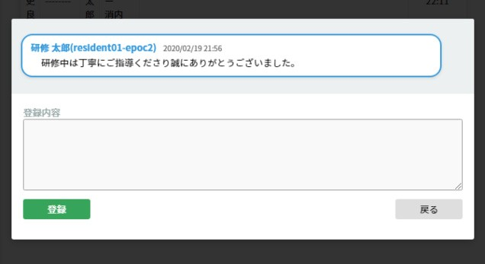
〈連絡〉
研修医へのコメント ・ 指導医間申し送り
< 研修医へのコメント・タブ画面>
< 新規追加画面>
表示切替エリア
< コメント等表示画面 >
指導医が入力した研修医へのコメント・指導医間申し送りについて確認および入力を行います。 また、研修医からの承認依頼の確認を促す「評価リマインダ」を確認します。
研修医へのコメント／指導医間申し送り／評価リマインダ
「研修医へのコメント」タブでは、指導医から研修医へのコメントが一覧で確認できます 。各行をクリックすると別画面で表示され、登録内容の追記もできます。
「指導医間申し送り」タブでは、指導医から別の指導医に宛てた申し送りを確認できます 。 各行をクリックすると別画面で表示され、登録内容の追記もできます。
「評価リマインダ」タブでは、研修医から指導医に向けた承認依頼の確認を促す「評価リマインダ」が一覧表示 されています。各行をクリックすると別画面で表示されます。
「新規追加」をクリックすると、「 研修医へのコメント／指導医間申し送り」を新規作成できます 。登録種別を選び、送信先の診療科名／研修医を選択の上、登録内容を入力してください。
入力を終えたら「登録」をクリックします。
新規追加をやめる場合は「キャンセル」を押すと前の画面に戻ります。
なお「登録内容」欄の内容には患者の個人情報や特定につながる診療情報は、一切含めないよう厳守してくだ さい。

Slide 17
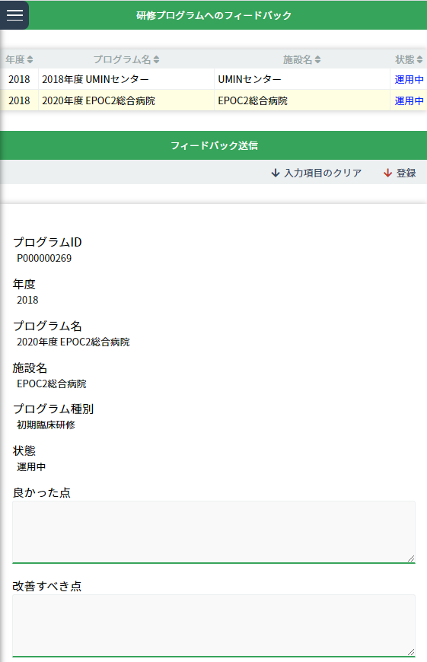
〈連絡〉
研修プログラムへのフィードバック
< 研修プログラムへのフィードバック画面 >
研修
プログラム一覧エリア
フィ
ードバック送信エリア
研修プログラムに向けて、フィードバックを登録します。
研修プログラムへのフィードバック
「研修プログラム一覧エリア」で、フィードバックを登録するプログラムをクリックします 。
「フィードバック送信エリア」に選択したプログラムの各種情報が自動入力されます 。画面下部の「良かった点」「 改善すべき点」を入力してください。
「登録」をクリックすると、フィードバックが登録されます。
「入力項目のクリア」を押すと全ての入力情報がクリアされます。

